Slide 1
Мостовая Наталья Анатольевна
Муниципальное бюджетное общеобразовательное учреждение
г. Астрахани "Лицей №1"
город Астрахань
ВНЕКЛАССНОЕ МЕРОПРИЯТИЕ ПО МАТЕМАТИКЕ
ДЛЯ УЧАЩИХСЯ 5-6 КЛАССОВ
"БРЕЙН-РИНГ“
6 класс «Зимние игры»
Седьмая Всероссийская научно-методическая конференция
"Педагогические технологии и мастерство учителя"
2018 год

Slide 2
Пусть каждый день и каждый час
Вам новое добудет.
Пусть добрым будет ум у вас,
А сердце умным будет.
С. Маршак

Slide 3

6 КЛАСС
БРЕЙН – РИНГ
«ЗИМНИЕ ИГРЫ»

Slide 4
Вопрос 1
30 с 1 балл
Из Чайковского в Пермь самолет летит 1 ч 20 мин, а обратно 80 мин. Чем объяснить такую разницу?

Slide 5
Вопрос 2
30 с 1 балл
К однозначному числу приписали такую же цифру. Во сколько раз увеличилось число?

Slide 6
Вопрос 3
30 с 1 балл
Отца одного гражданина зовут Николай Петрович, а сына этого гражданина – Алексей Владимирович. Как зовут гражданина?

Slide 7
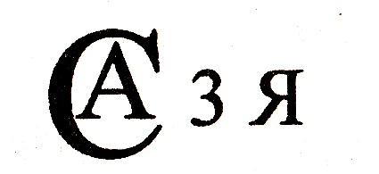
Вопрос 4
30 с 2 балла
Расшифруйте ребус:

Slide 8
Вопрос 5
2 мин 5 баллов
Из спичек составлена избушка на курьих ножках. Как надо переложить две спички, чтобы избушка повернулась другой стороной?

Slide 9
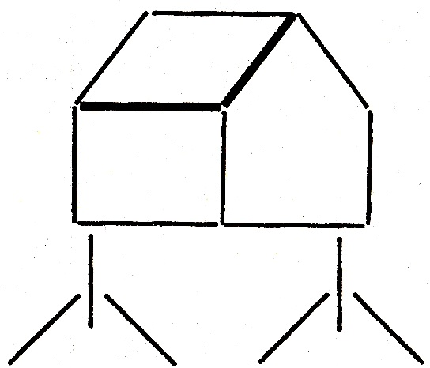

Slide 10
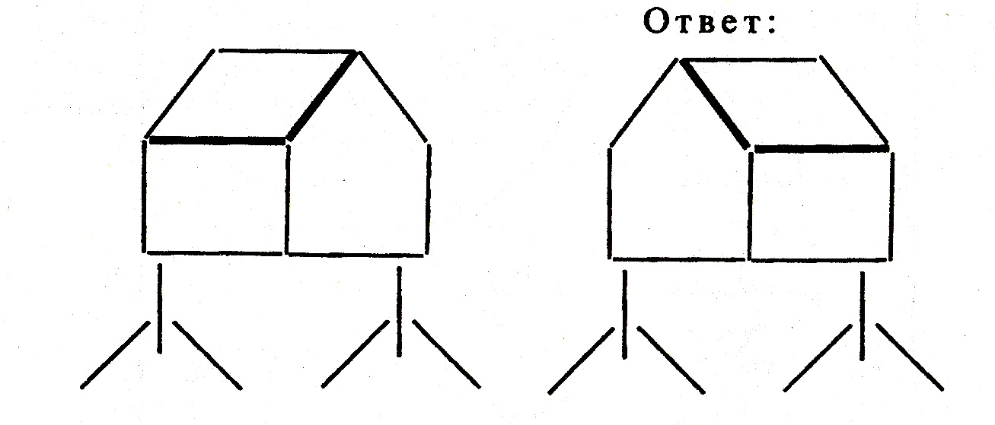

Slide 11
Вопрос 6
1 мин 2 балла
Можете ли вы выразить число 24 тремя одинаковыми цифрами?

Slide 12
Вопрос 7
1 мин 4 балла
Стороны квадратов, составляющих фигуры, равны 1 см. Найдите фигуры с площадью 16 см². В ответе укажите а, b, c, d.

Slide 13
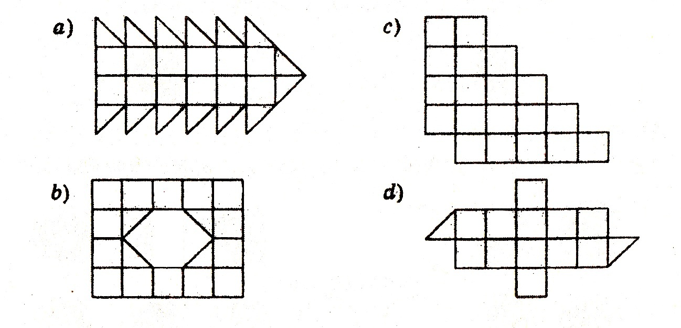

Slide 14
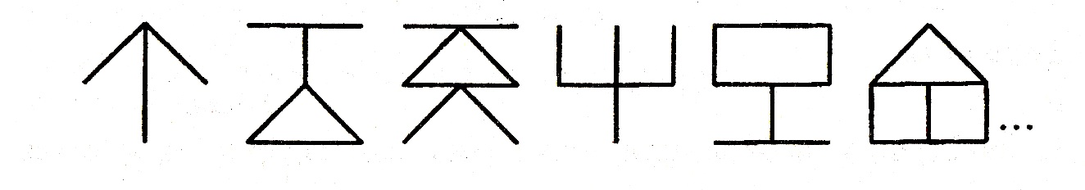
Вопрос 8
3 мин 2 балла
Продолжите ряд:

Slide 15
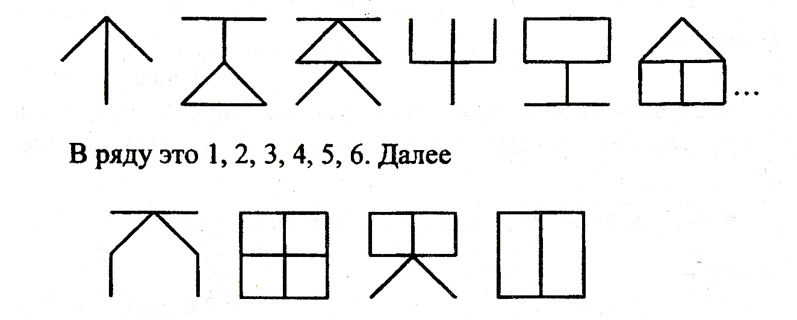

Slide 16
Вопрос 9
2 мин 5 баллов
Какие цифры надо поставить вместо букв А и Б, чтобы получилось верное равенство:
АБ ∙ А ∙ Б = БББ

Slide 17
Вопрос 10
1 мин 2 балла
Деревянный окрашенный куб с ребром 3 см распилили на кубики с ребром 1 см. Сколько среди них кубиков, которые окрашены с трех сторон?

Slide 18
Вопрос 11
3 мин 10 баллов
В бассейне с горизонтальным дном площадью 1 га содержится миллион литров воды. Можно ли в этом бассейне проводить соревнования по плаванию?

Slide 19
Вопрос 12
2 мин 3 балла
Исключи лишнее слово:
РЕДПН, РАЖПИ, АГОВЛ, ИНЕРГ

Slide 20
Вопрос 13
3 мин 4 балла
Расставить 24 человека в 6 рядов так, чтобы каждый ряд состоял из 5 человек.

Slide 21
Вопрос 14
3 мин 10 баллов
Из книги выпало несколько листов. Первая страница выпавших листов имеет номер 213, а номер их последней страницы изображается теми же цифрами, но в обратном порядке. Сколько листов выпало из книги?

Slide 22
Спасибо за игру!

